Slide 1




예약 중개 플랫폼 “모두의 예약＂
MSA기반 플러터(Dart)활용 자바(JAVA) 프론트엔드 백엔드 풀스택 웹(앱)개발
더조은 아카데미
Team
Clean Code-깔끔한 코드를 만들자
양재하/김하겸/오규원/문수현

Slide 2
목차
MSA기반 플러터(Dart)활용 자바(JAVA) 프론트엔드 백엔드 풀스택 웹(앱)개발
더조은 아카데미
프로젝트 개요
개발환경
팀 구성 및 역할
프로젝트 수행경과
자체 평가의견
Clean Code-깔끔한 코드를 만들자

Slide 3

프로젝트 개요
서비스 명: 예약 중개 플랫폼 “모두의 예약”
선정 사유
전화 예약 일정 조율의 번거로움
해당 업소의 전체 스케줄 확인
직접 선택할 수 있는 시스템의 필요성
목표
다양한 분야의 서비스를 아우르는 허브 플랫폼 제작
기대효과
예약서비스 이용 편의성 향상
Clean Code-깔끔한 코드를 만들자

Slide 4





개발환경
Backend
Clean Code-깔끔한 코드를 만들자

Slide 5





개발환경
Frontend
Clean Code-깔끔한 코드를 만들자

Slide 6
팀 구성 및 역할
조장
양 재 하
회원가입
예약시스템
오 규 원
게시판
대시보드
문 수 현
판매자 서비스 항목관리
김 하 겸
이미지업로드
지도위치표시
기획&설계
예약주문관리
검색
댓글
리뷰
메인페이지
Clean Code-깔끔한 코드를 만들자

Slide 7
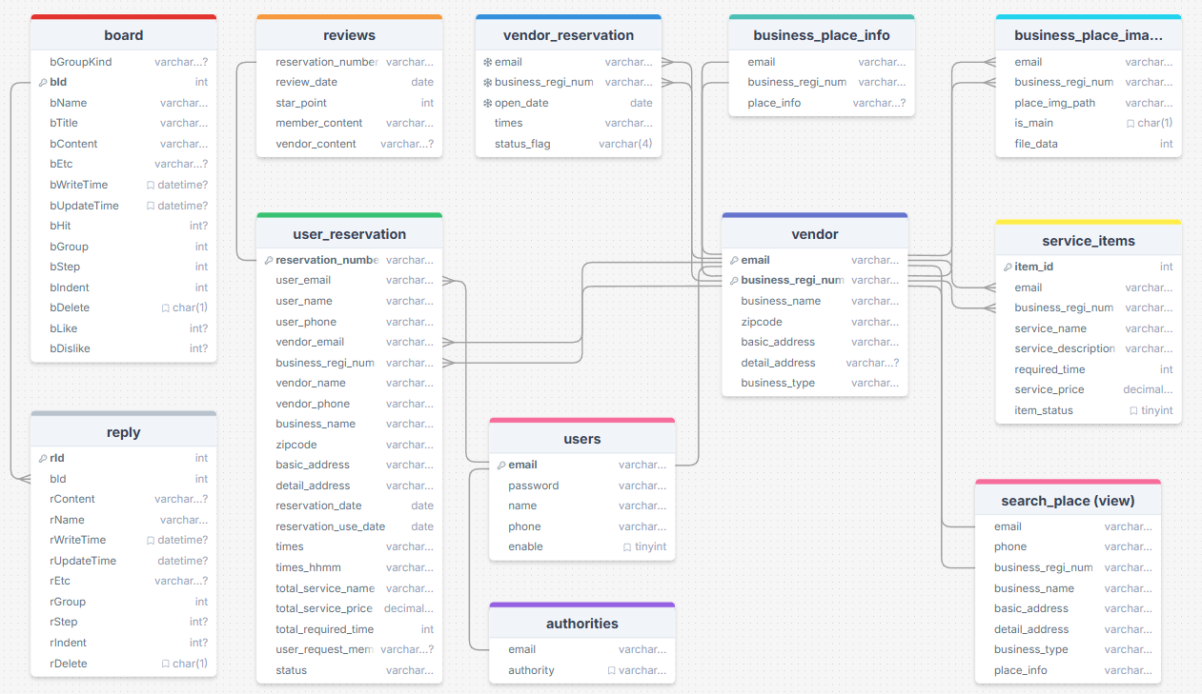
프로젝트 수행경과
ERD
Clean Code-깔끔한 코드를 만들자

Slide 8

프로젝트 수행경과
메인 페이지
Clean Code-깔끔한 코드를 만들자

Slide 9
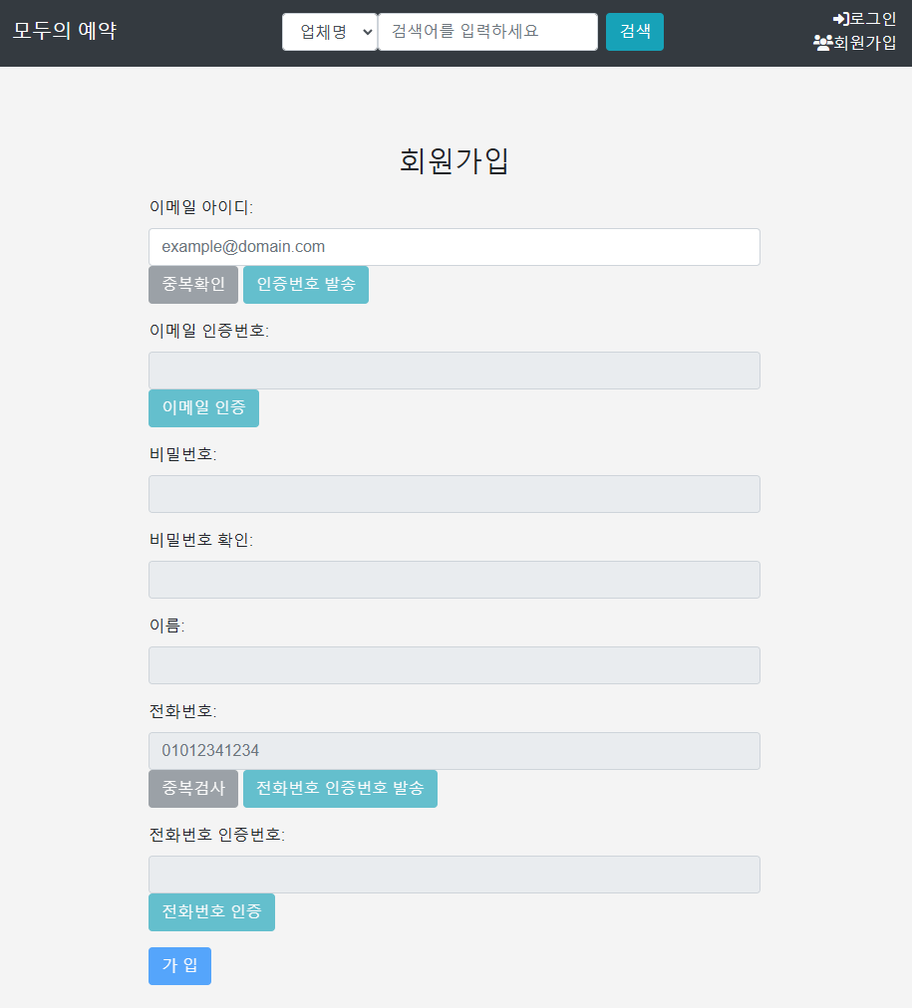
프로젝트 수행경과
회원가입하는 방법
메인페이지 - 회원가입 클릭
Clean Code-깔끔한 코드를 만들자

Slide 10
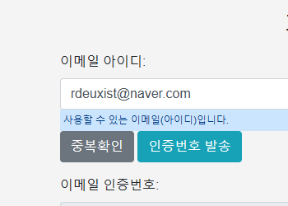
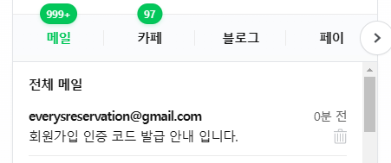
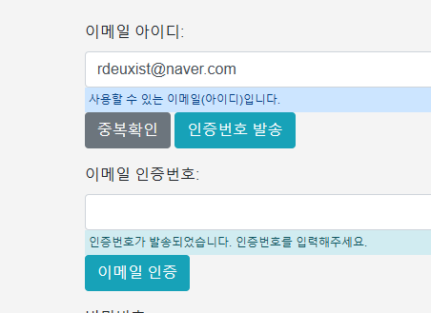
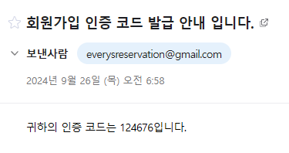
Clean Code-깔끔한 코드를 만들자

Slide 11
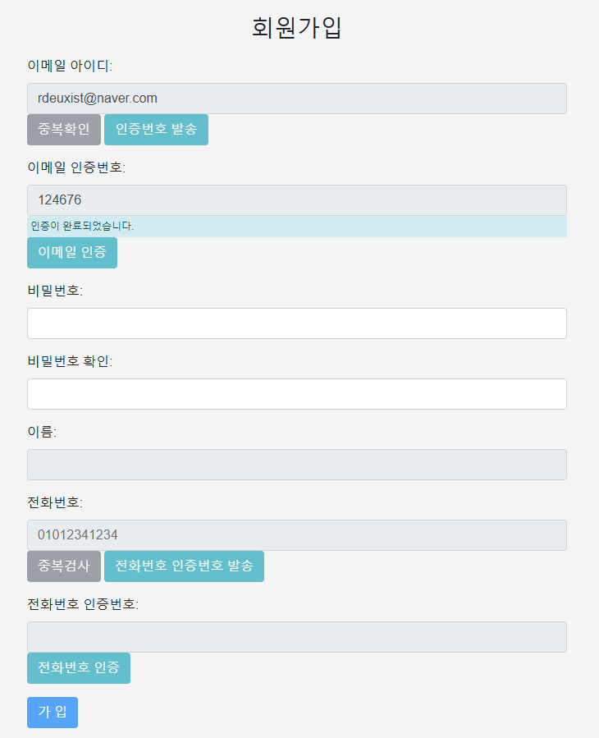
프로젝트 수행경과
회원가입
disabled
Clean Code-깔끔한 코드를 만들자

Slide 12
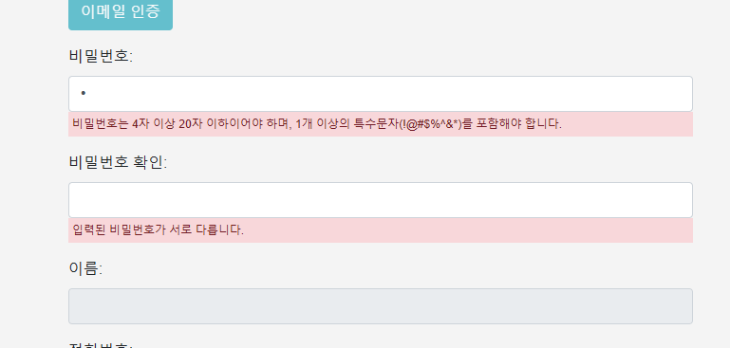
프로젝트 수행경과
회원가입
Clean Code-깔끔한 코드를 만들자

Slide 13
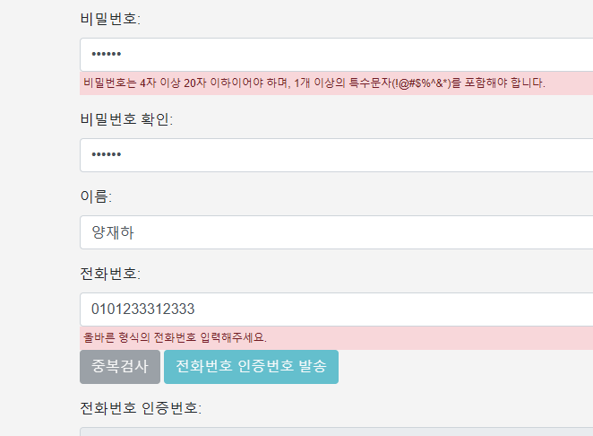
프로젝트 수행경과
회원가입
Clean Code-깔끔한 코드를 만들자

Slide 14
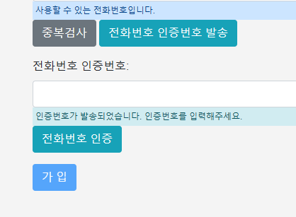
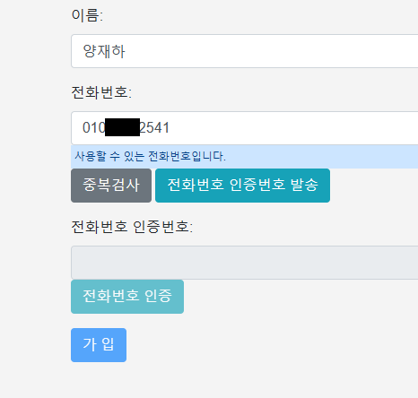
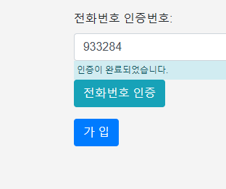
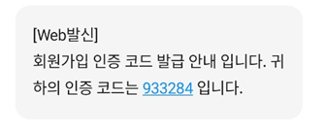
프로젝트 수행경과
회원가입
disabled
enable
Clean Code-깔끔한 코드를 만들자

Slide 15
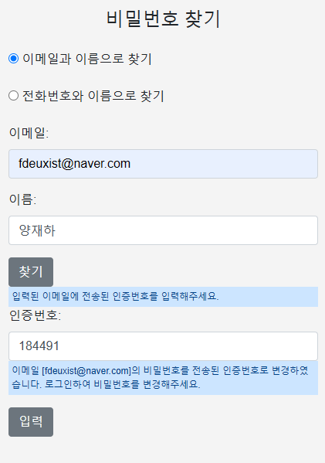
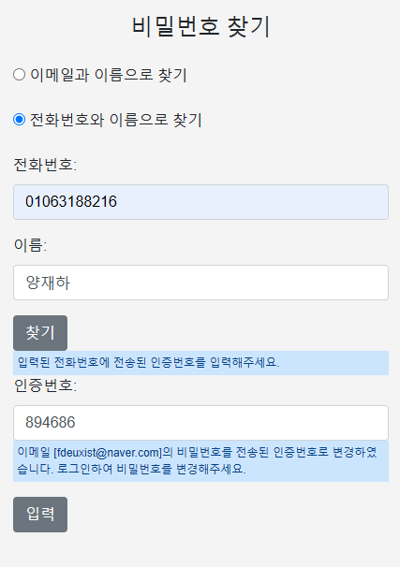
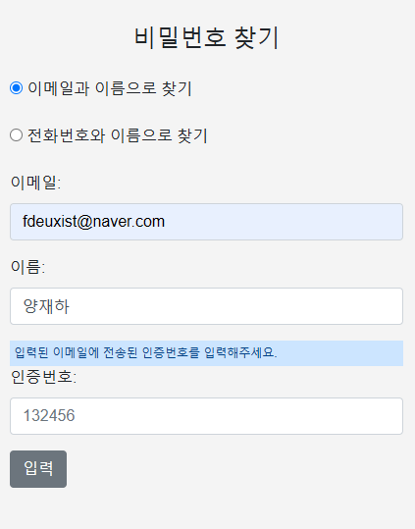
프로젝트 수행경과
회원가입 관련
Clean Code-깔끔한 코드를 만들자

Slide 16
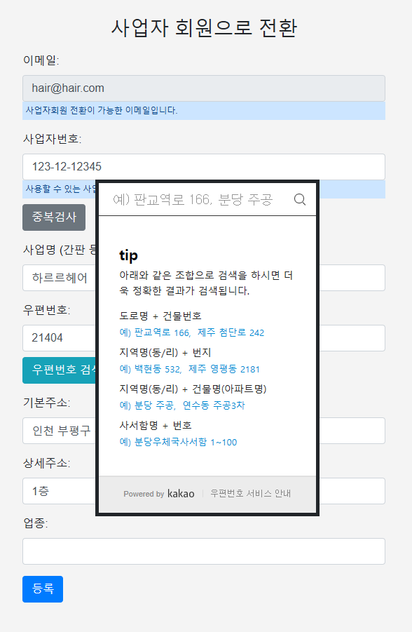
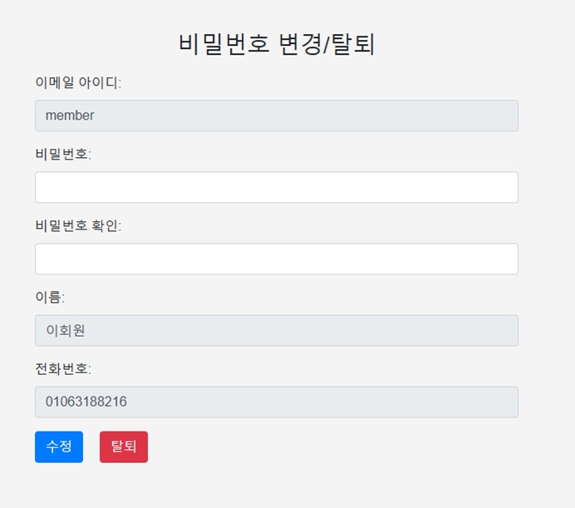
프로젝트 수행경과
회원가입 관련
Clean Code-깔끔한 코드를 만들자

Slide 17
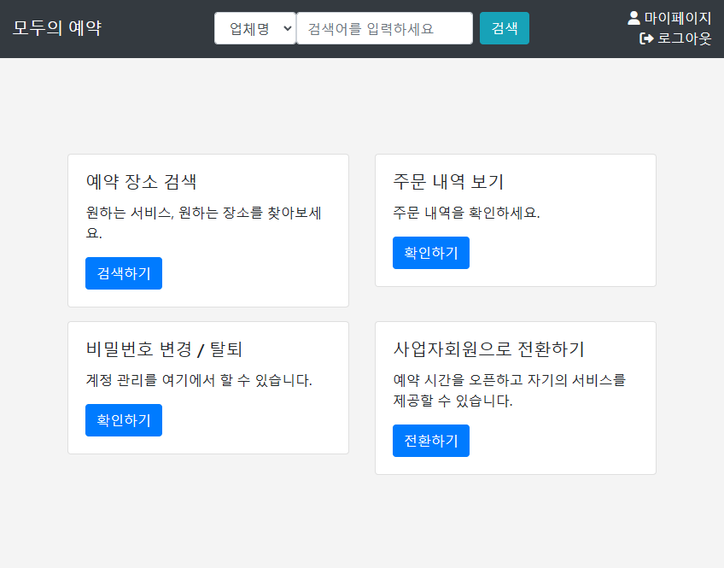
프로젝트 수행경과
예약 하는 방법
메인 화면에서 회원가입 후 로그인
로그인 후 보이는 마이페이지에서 ‘예약 장소 검색’ 클릭
Clean Code-깔끔한 코드를 만들자

Slide 18
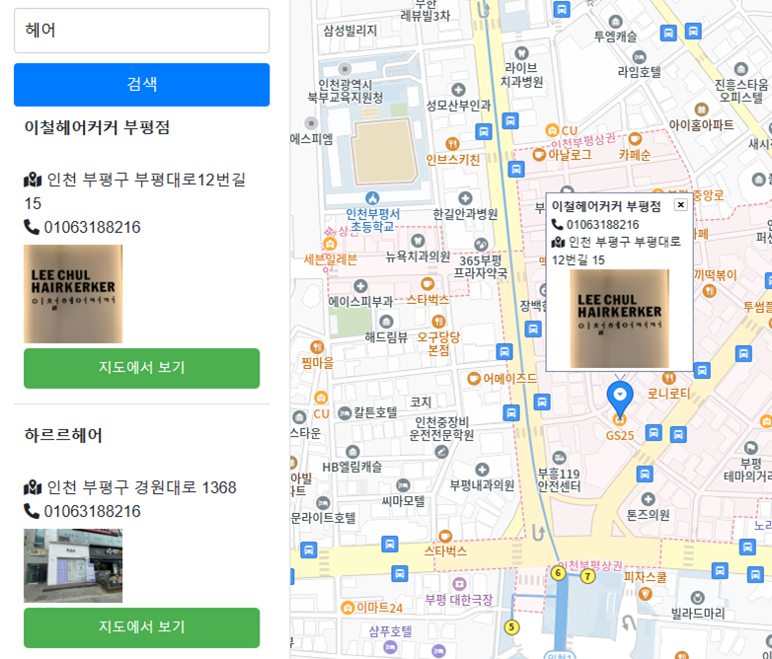
프로젝트 수행경과
예약 하는 방법
검색란에 검색 ex)헤어
지도에서 보기 - 마커에 팝업 표시
장소이름 클릭 - 해당 사업장 상세 정보 페이지로 이동
Clean Code-깔끔한 코드를 만들자

Slide 19
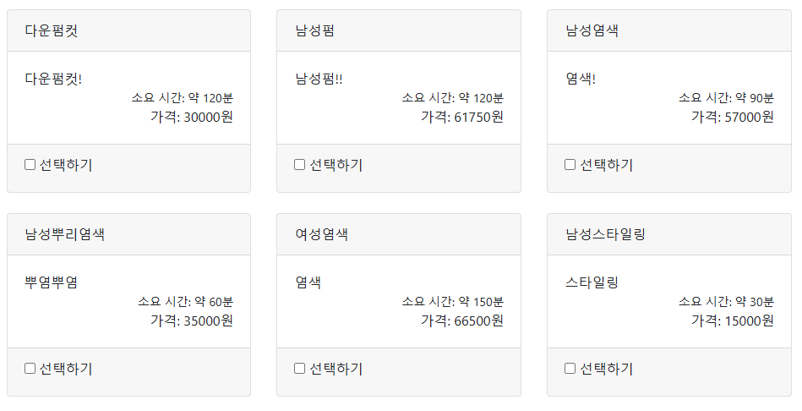
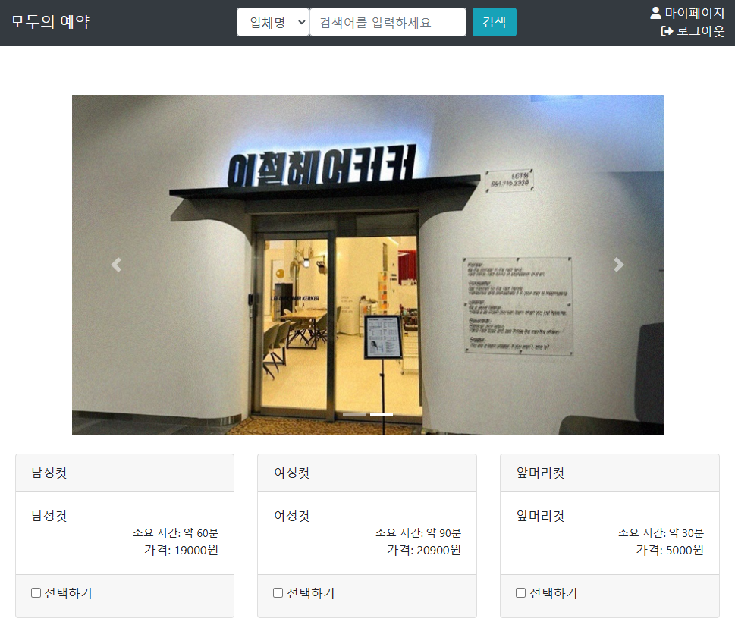
프로젝트 수행경과
예약 하는 방법
업로드한 이미지 확인 가능
서비스 이름, 설명, 가격, 예상소요시간 확인 가능
Clean Code-깔끔한 코드를 만들자

Slide 20
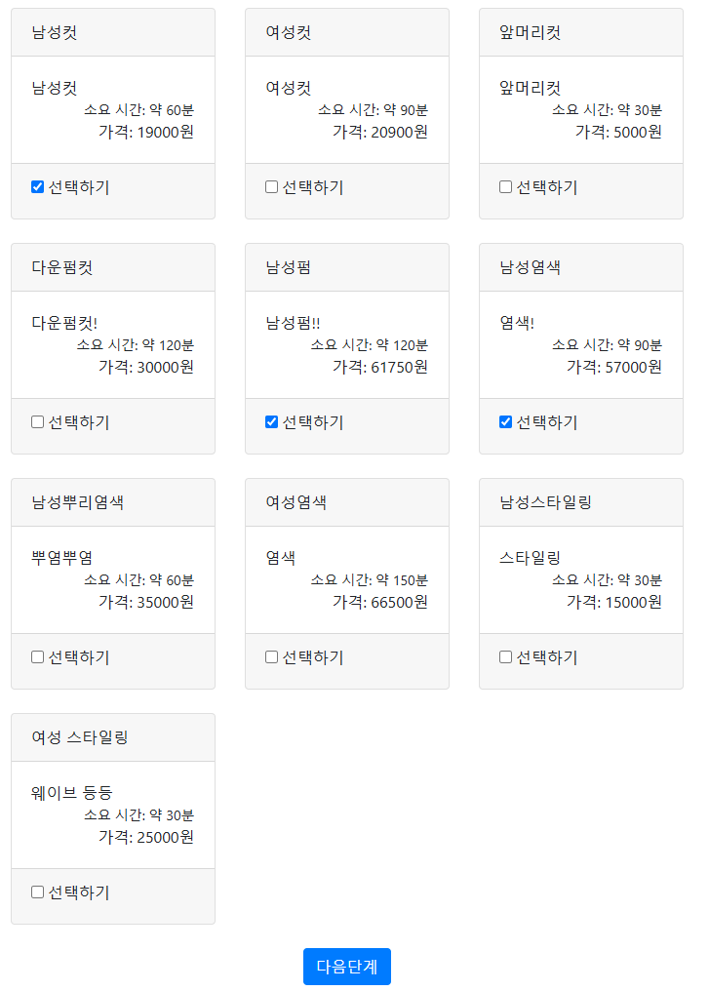
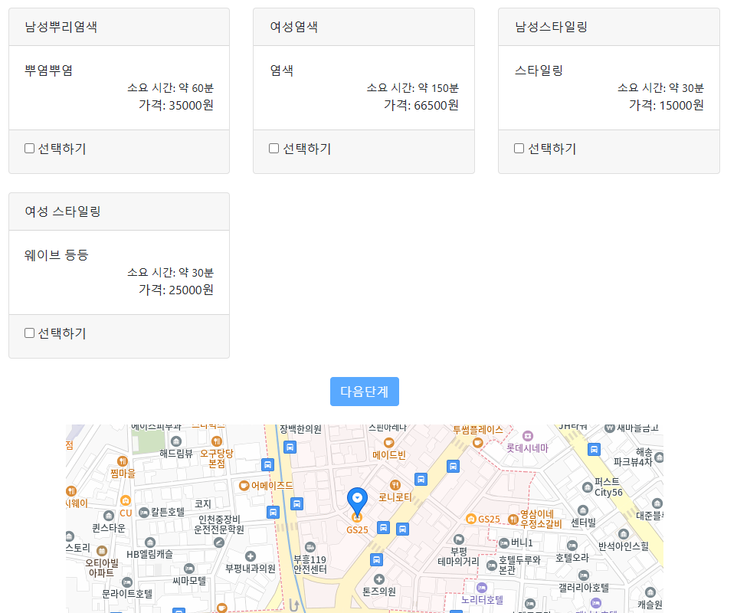
프로젝트 수행경과
예약 하는 방법
필요한 서비스들 선택하여 다음단계로 진행
Clean Code-깔끔한 코드를 만들자

Slide 21
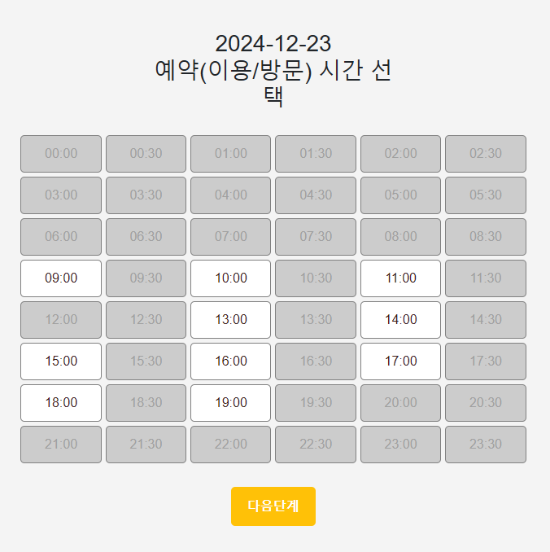
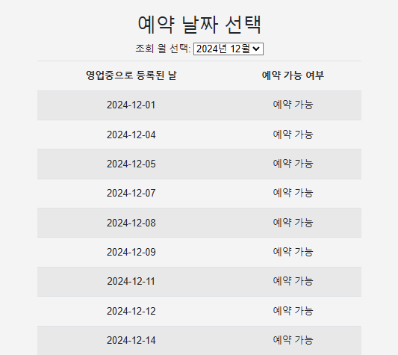
프로젝트 수행경과
예약 하는 방법
방문하고 싶은 날짜 선택
방문하고 싶은 시간 선택
Clean Code-깔끔한 코드를 만들자

Slide 22
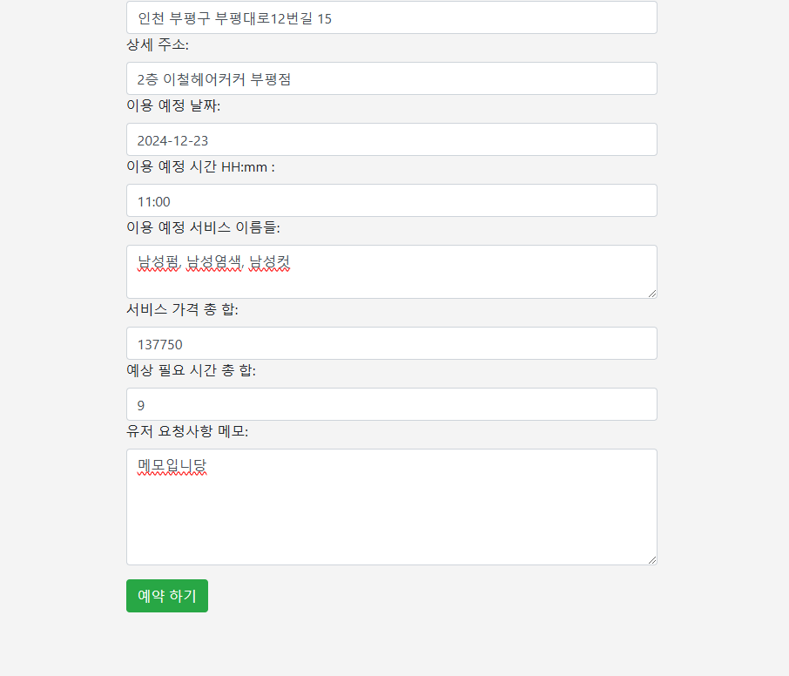
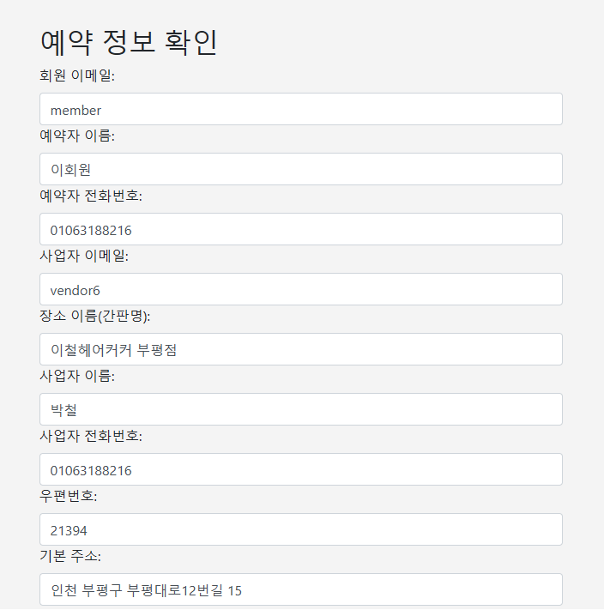
프로젝트 수행경과
예약 하는 방법
예약 정보 확인 가능 필요 시 메모 기입 가능
예약 하기
Clean Code-깔끔한 코드를 만들자

Slide 23
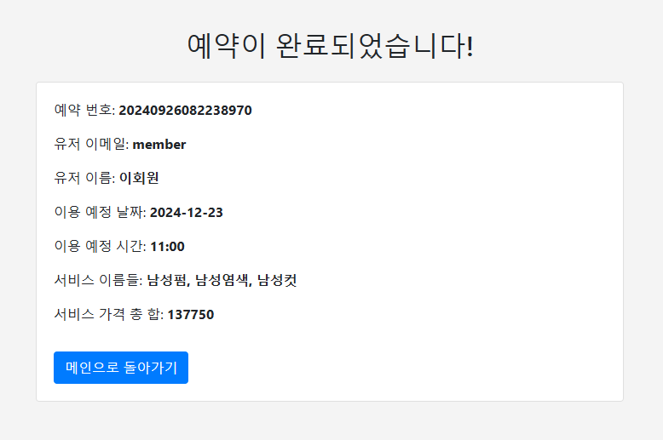
프로젝트 수행경과
예약 완료
Clean Code-깔끔한 코드를 만들자

Slide 24
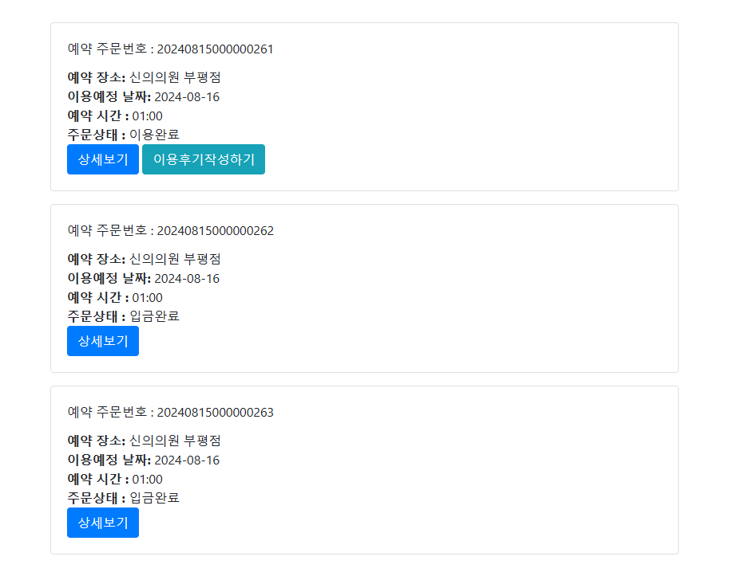
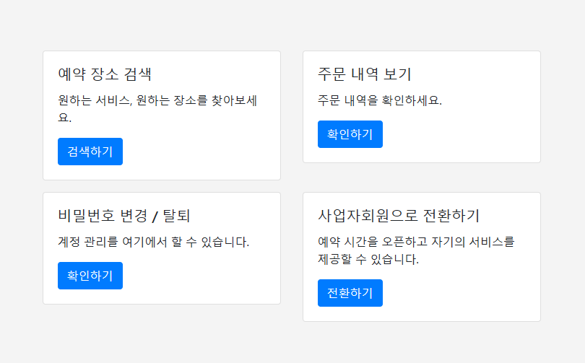
프로젝트 수행경과
예약주문 확인하기
Clean Code-깔끔한 코드를 만들자

Slide 25
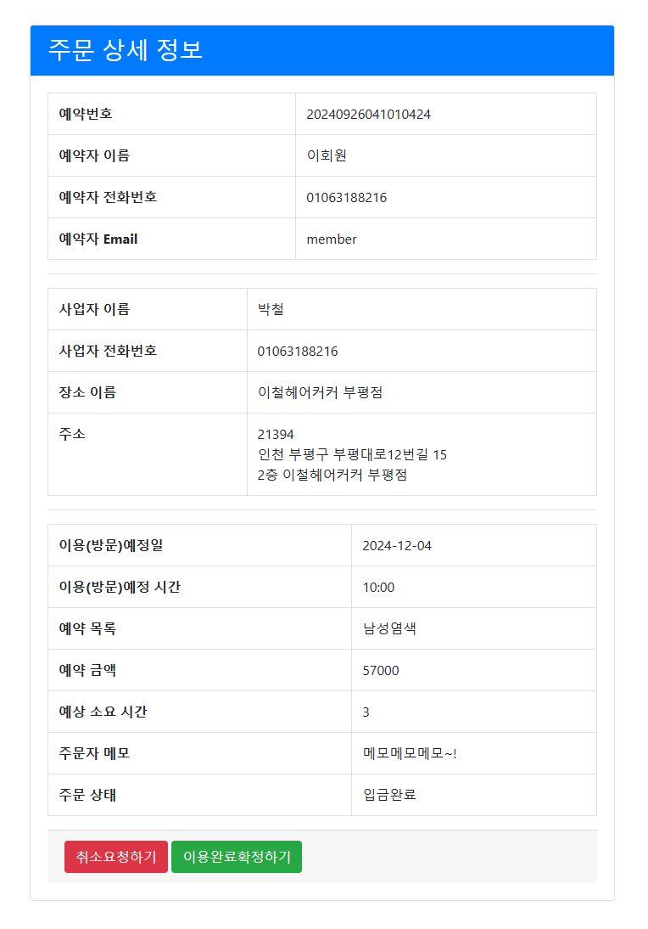
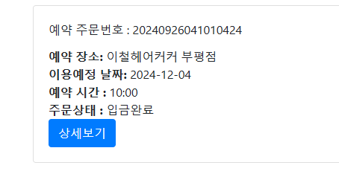
프로젝트 수행경과
회원 예약주문 상세보기
Clean Code-깔끔한 코드를 만들자

Slide 26
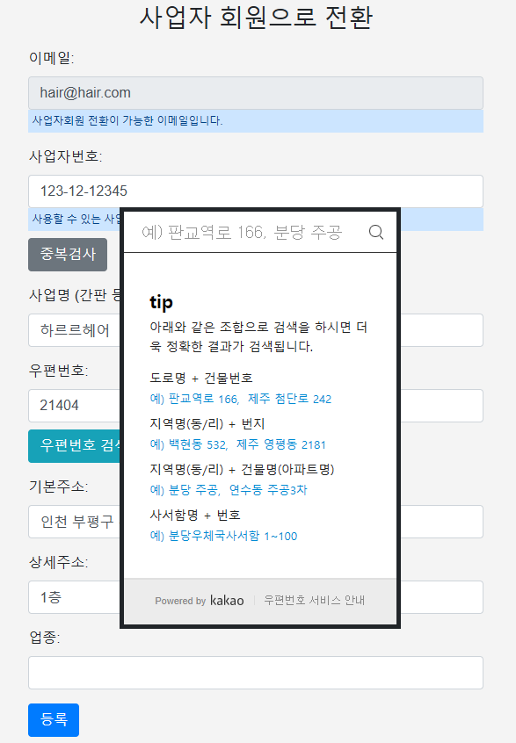
프로젝트 수행경과
예약 받는 방법
메인화면 - 회원가입 – 로그인
마이페이지 - 사업자회원 전환
Clean Code-깔끔한 코드를 만들자

Slide 27
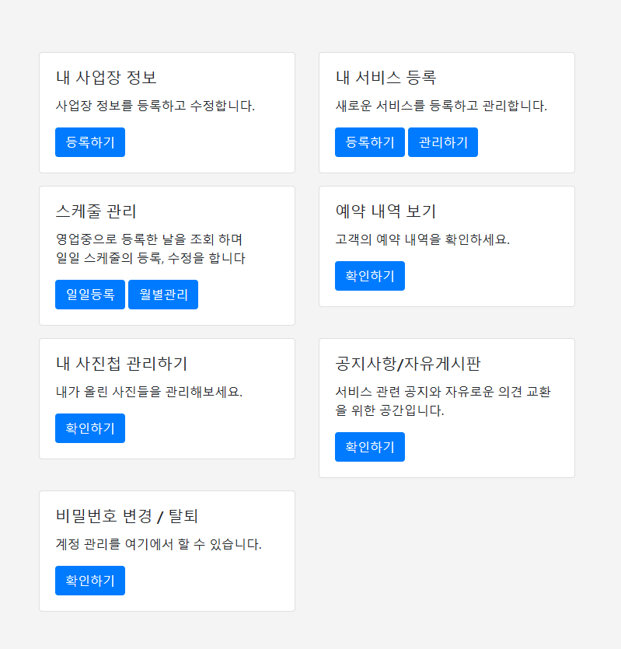
프로젝트 수행경과
예약 받는 방법
사업자 회원(vendor권한) 마이페이지
내 사업장 정보
Clean Code-깔끔한 코드를 만들자

Slide 28
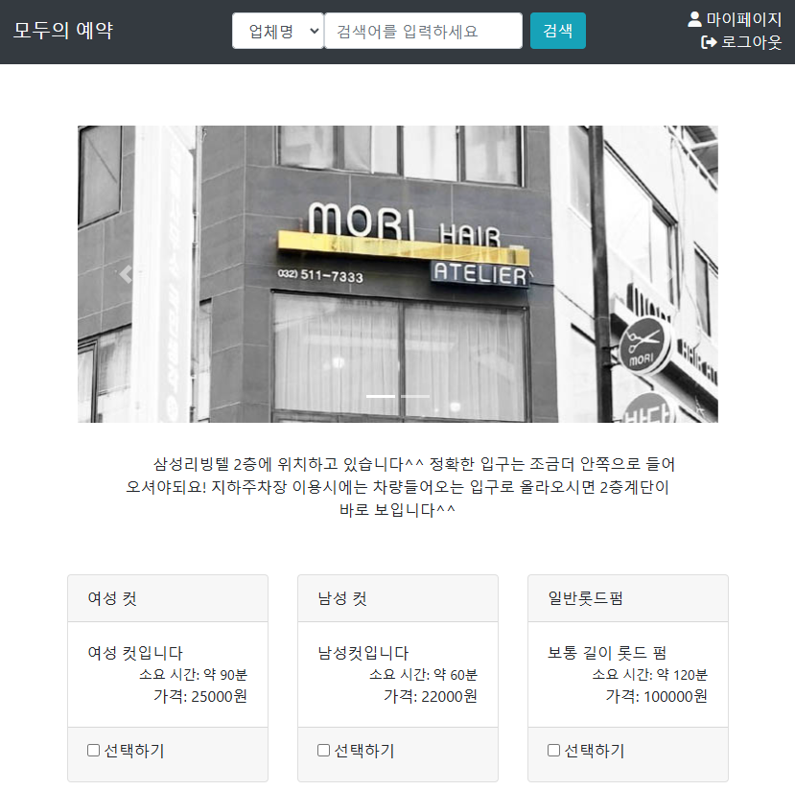
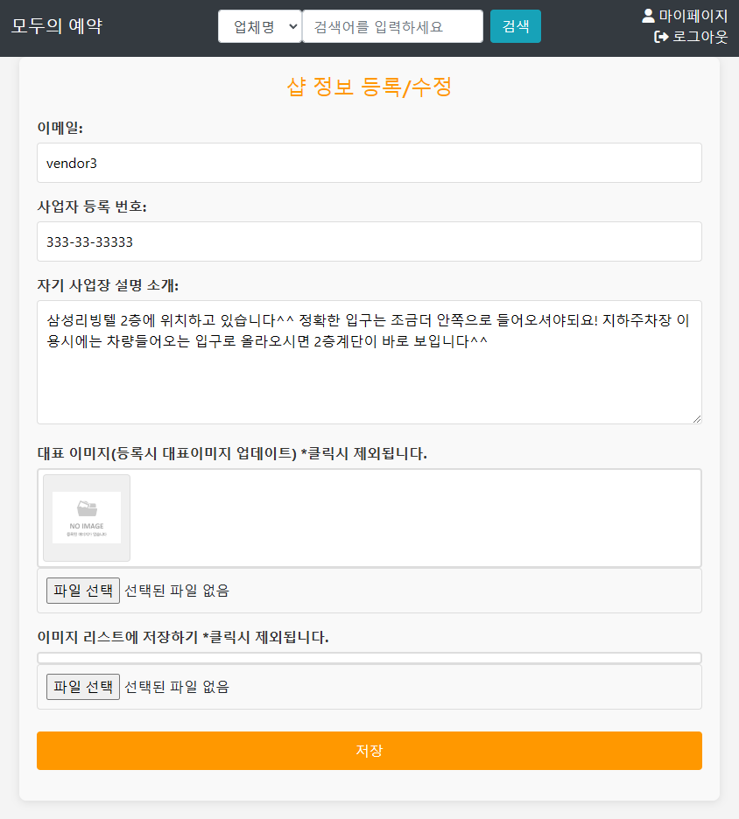
프로젝트 수행경과
예약 받는 방법 – 사업장 소개 등록
소개글,사진 등록 가능
왼쪽 : 사업자가 등록, 오른쪽 : 회원에게 보여지는 곳
Clean Code-깔끔한 코드를 만들자

Slide 29
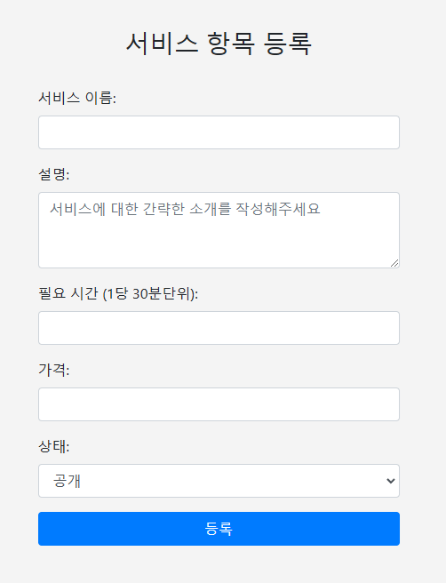
프로젝트 수행경과
예약 받는 방법 – 서비스 항목 등록
Clean Code-깔끔한 코드를 만들자

Slide 30
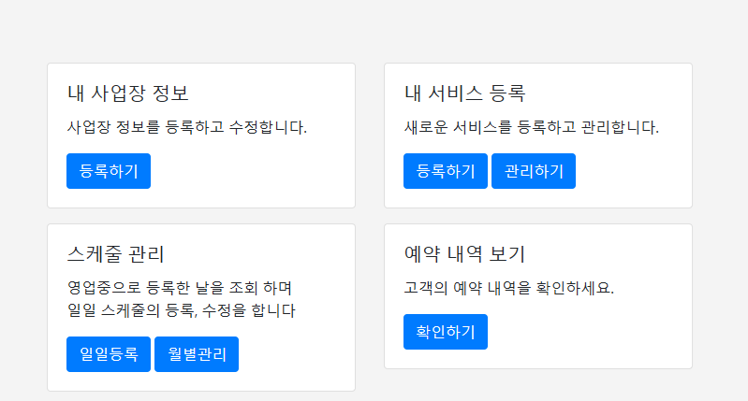
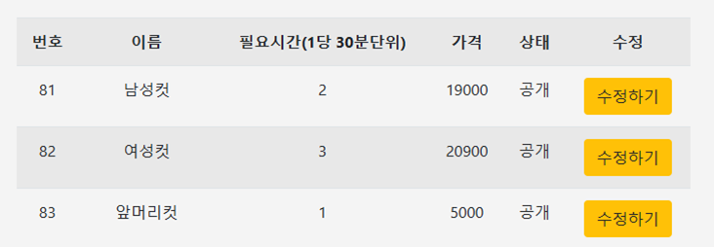
프로젝트 수행경과
예약 받는 방법
왼쪽 : 사업자가 등록 오른쪽 : 회원에게 보여지는 곳
Clean Code-깔끔한 코드를 만들자

Slide 31
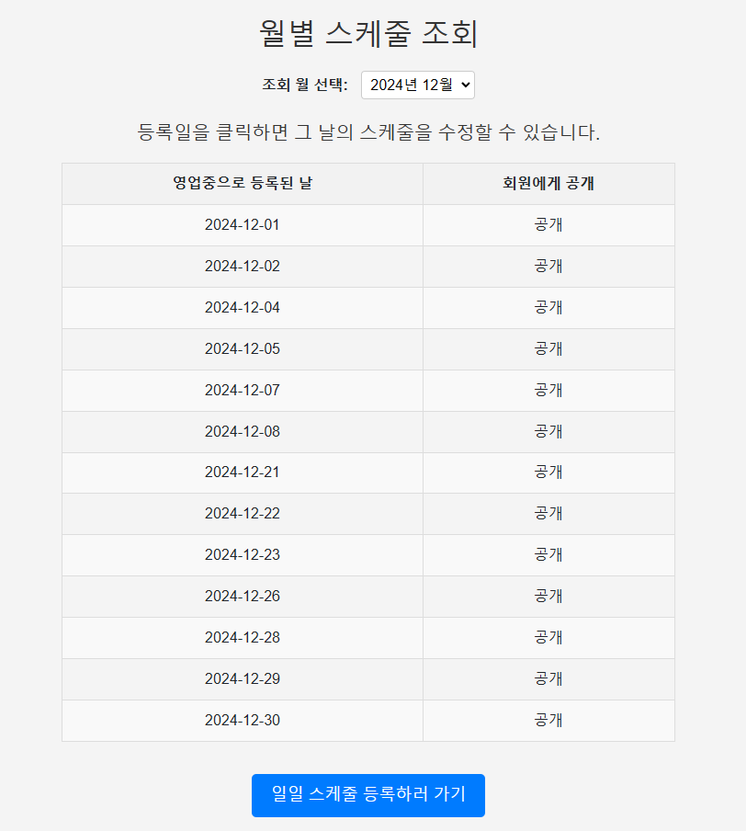
프로젝트 수행경과
예약 받는 방법 – 스케줄 등록
Clean Code-깔끔한 코드를 만들자

Slide 32
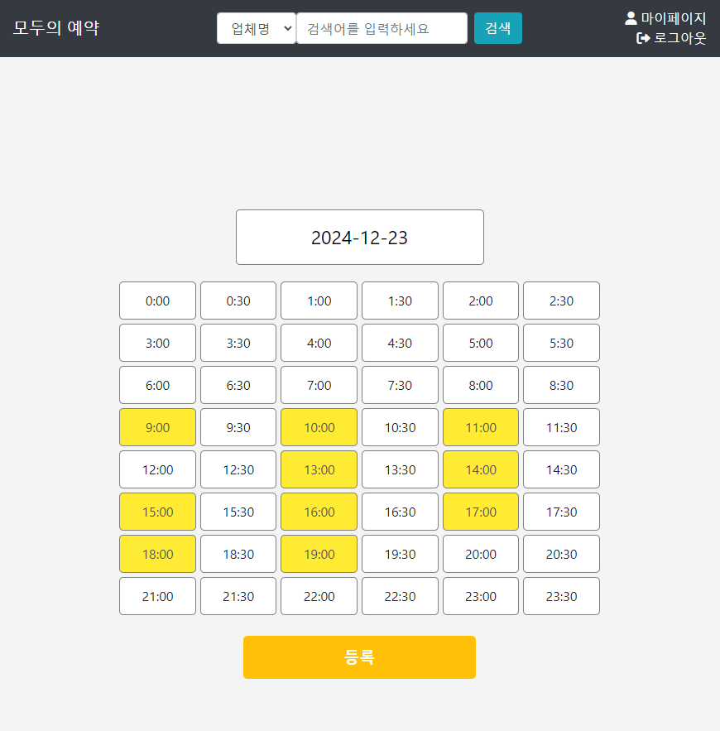
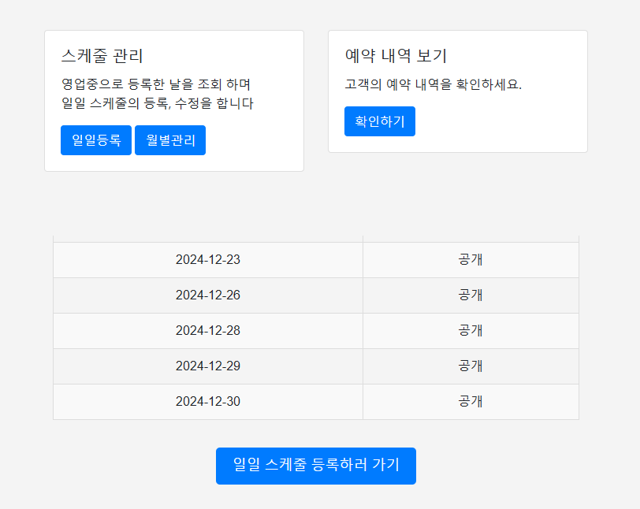
프로젝트 수행경과
예약 받는 방법 – 스케줄 등록
Clean Code-깔끔한 코드를 만들자

Slide 33
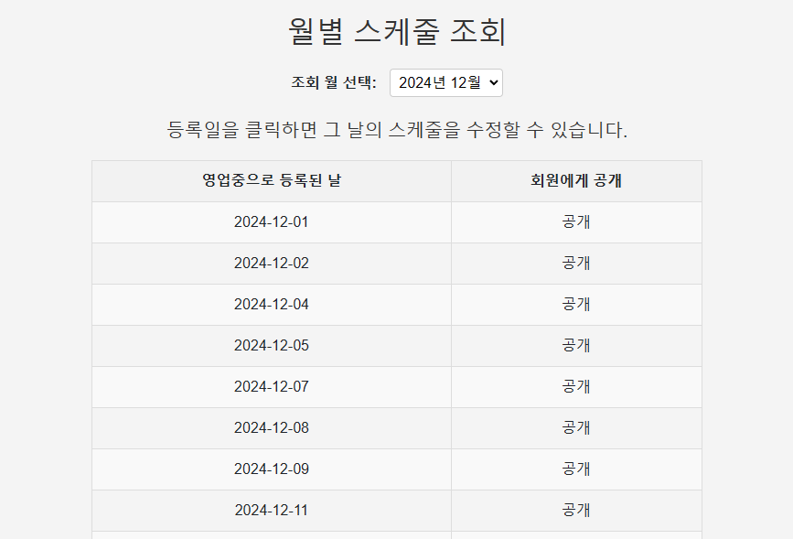
프로젝트 수행경과
예약 받는 방법 – 스케줄 조회
사업자 회원(vendor권한) 마이페이지
내 사업장 정보 등록
서비스 항목 등록
스케줄 등록
예약 받을 준비 완료
Clean Code-깔끔한 코드를 만들자

Slide 34
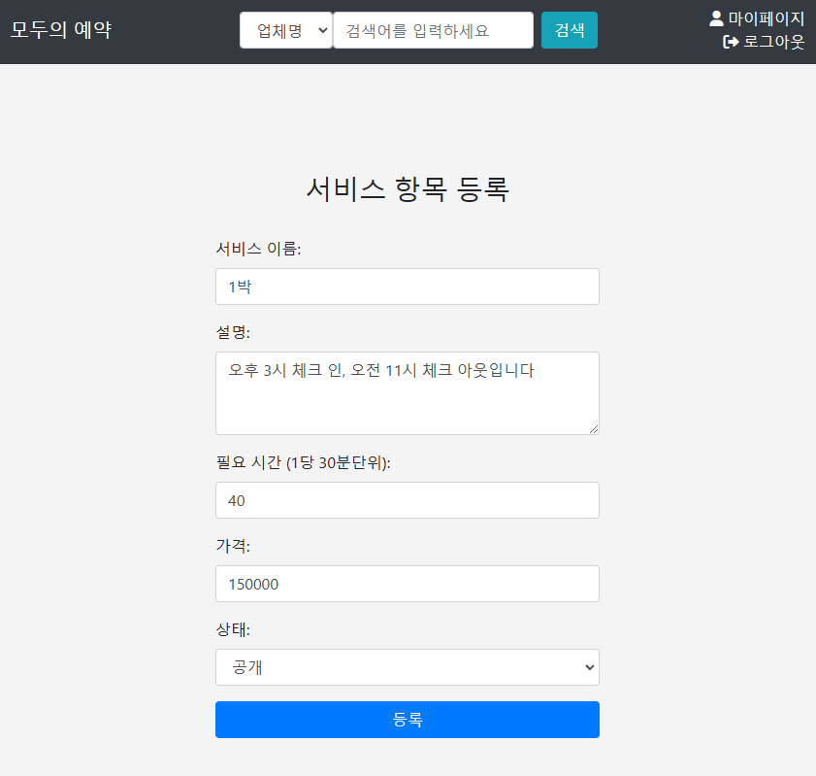
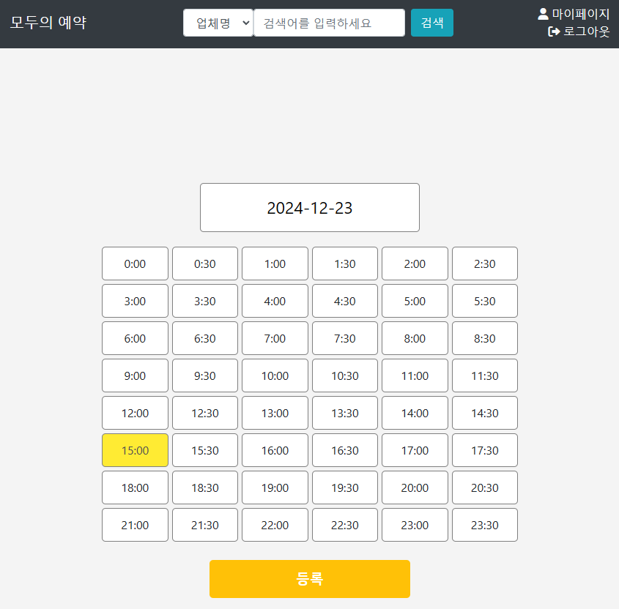
프로젝트 수행경과
예약 받는 방법 – 호텔인 경우
Clean Code-깔끔한 코드를 만들자

Slide 35
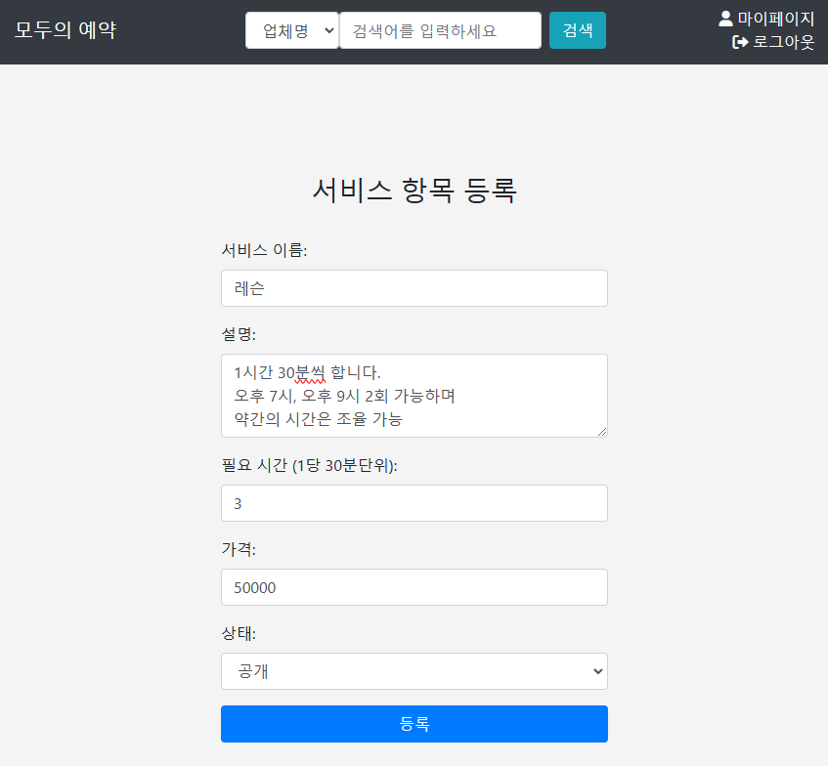
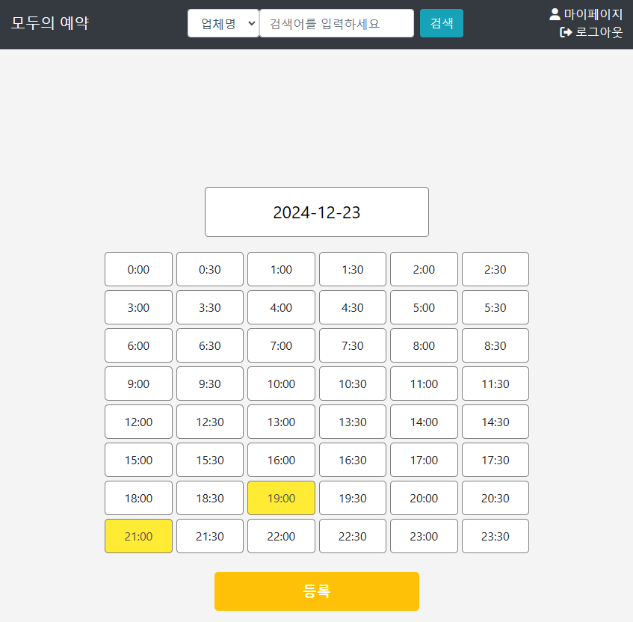
프로젝트 수행경과
예약 받는 방법 – 과외 교습인 경우
Clean Code-깔끔한 코드를 만들자

Slide 36
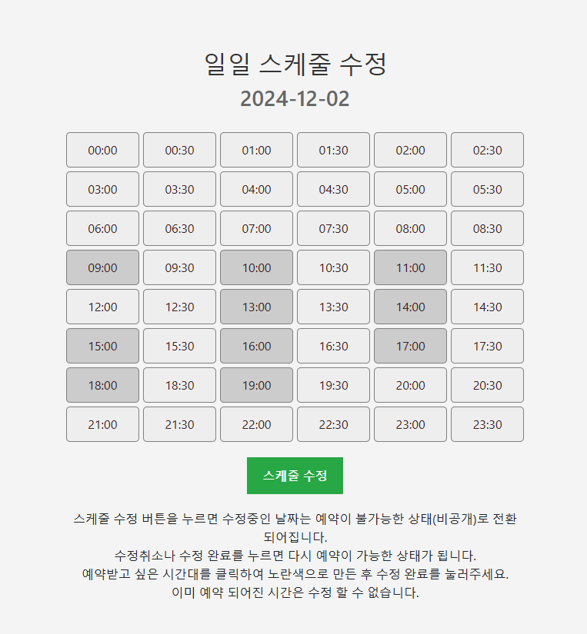
프로젝트 수행경과
스케줄 관리 - 조회
Clean Code-깔끔한 코드를 만들자

Slide 37
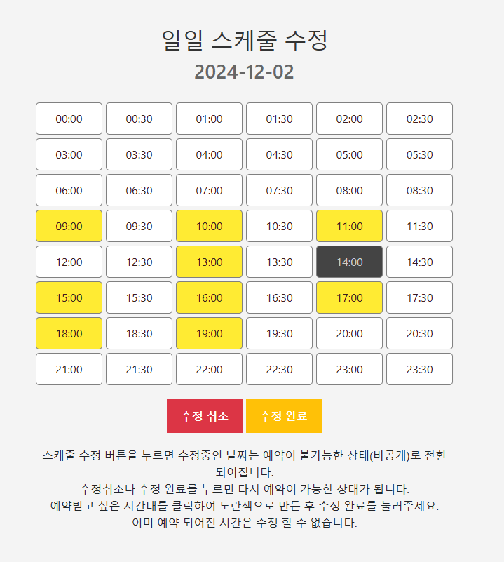

프로젝트 수행경과
스케줄 관리 - 수정
Clean Code-깔끔한 코드를 만들자

Slide 38

프로젝트 수행경과
Clean Code-깔끔한 코드를 만들자

Slide 39

프로젝트 수행경과
회원들의 동시예약
박회원과 이회원이 같은 곳, 같은 날, 같은 시간을 동시에 주문하는 상황을 가정함
Clean Code-깔끔한 코드를 만들자

Slide 40

프로젝트 수행경과
회원들의 동시예약
Clean Code-깔끔한 코드를 만들자

Slide 41

프로젝트 수행경과
회원들의 동시예약
먼저 예약한 박회원은 예약 성공, 이회원은 실패
Clean Code-깔끔한 코드를 만들자

Slide 42


프로젝트 수행경과
예약시스템
예약 된 12월5일 15시는 더 이상 예약 불가
Clean Code-깔끔한 코드를 만들자

Slide 43

프로젝트 수행경과
사업자 마이페이지 – 예약 목록
주문 상태에 따라 10건씩 페이지네이션 조회
Clean Code-깔끔한 코드를 만들자

Slide 44

프로젝트 수행경과
사업자 마이페이지 – 주문 상세 정보
Clean Code-깔끔한 코드를 만들자

Slide 45



프로젝트 수행경과
회원 마이페이지의 주문상세 – 취소요청, 이용완료확정
Clean Code-깔끔한 코드를 만들자

Slide 46

프로젝트 수행경과
회원 마이페이지의 주문상세 - 취소요청
Clean Code-깔끔한 코드를 만들자

Slide 47


프로젝트 수행경과
사업자 예약 목록 - 취소대기
Clean Code-깔끔한 코드를 만들자

Slide 48


프로젝트 수행경과
사업자 예약 목록 - 취소승인
Clean Code-깔끔한 코드를 만들자

Slide 49


프로젝트 수행경과
예약시스템
Clean Code-깔끔한 코드를 만들자

Slide 50

프로젝트 수행경과
매니저(ROLE_MANAGER) 페이지
Clean Code-깔끔한 코드를 만들자

Slide 51
프로젝트 수행경과
이전까지 ‘양재하’ 작업 내용
이후로 ‘김하겸’님 작업 내용
Clean Code-깔끔한 코드를 만들자

Slide 52



프로젝트 수행경과
반응형 메인 페이지
사이트 로고
색상 구성
Floral White
White Smoke
White
Clean Code-깔끔한 코드를 만들자

Slide 53

프로젝트 수행경과
메인 화면
페이지의 목적은?
Clean Code-깔끔한 코드를 만들자

Slide 54


프로젝트 수행경과
자동완성 기능
Clean Code-깔끔한 코드를 만들자

Slide 55


프로젝트 수행 경과
필터링 검색 기능
Clean Code-깔끔한 코드를 만들자

Slide 56


프로젝트 수행경과
이미지 등록
Clean Code-깔끔한 코드를 만들자

Slide 57

프로젝트 수행경과
이미지-사진첩
Clean Code-깔끔한 코드를 만들자

Slide 58


프로젝트 수행경과
이미지-드래그 앤 드롭
Clean Code-깔끔한 코드를 만들자

Slide 59

프로젝트 수행경과
이미지-모달확대 and 삭제
기능
메인 이미지 설정기능
클릭 시 확대
Clean Code-깔끔한 코드를 만들자

Slide 60



프로젝트 수행경과
지도API 검색기능
페이지 이동
Clean Code-깔끔한 코드를 만들자

Slide 61

프로젝트 수행경과
지도API 특정 장소 좌표이동 및 인포윈도우 확인
Clean Code-깔끔한 코드를 만들자

Slide 62


프로젝트 수행경과
매니저 회원 권한관리
페이지 이동
Clean Code-깔끔한 코드를 만들자

Slide 63

프로젝트 수행경과
매니저 회원 권한관리
해당 유저에 관한
관리 페이지 이동
Clean Code-깔끔한 코드를 만들자

Slide 64


프로젝트 수행경과
유저 수정
Clean Code-깔끔한 코드를 만들자

Slide 65
프로젝트 수행경과
유저 비활성화
Clean Code-깔끔한 코드를 만들자

Slide 66


프로젝트 수행경과
유저 작성글 조회
해당 글 이동
Clean Code-깔끔한 코드를 만들자

Slide 67
프로젝트 수행경과
이전까지 ‘김하겸’님 작업 내용
이후로 ‘오규원’님 작업 내용
Clean Code-깔끔한 코드를 만들자

Slide 68









프로젝트 수행경과
좋아요 알림
게시글 CRUD
게시판
답글
메인화면
카테고리 별 게시글 표시
댓글./대댓글
Clean Code-깔끔한 코드를 만들자

Slide 69

프로젝트 수행경과
대시보드
구글차트를 사용
이용자들이 등록한 데이터들을 각 용도에 맞게 확인할 수 있도록 구현
Clean Code-깔끔한 코드를 만들자

Slide 70
프로젝트 수행경과
댓글
REST API/AJAX를 사용
댓글/대댓글 기능 구현
Clean Code-깔끔한 코드를 만들자

Slide 71
프로젝트 수행경과
이전까지‘오규원’님 작업 내용
이후로‘문수현’님 작업 내용
Clean Code-깔끔한 코드를 만들자

Slide 72



서비스 항목(사업자) – 등록
사업자가 내 서비스 등록 페이지를 통해 서비스 항목 등록
Clean Code-깔끔한 코드를 만들자

Slide 73

서비스 항목(사업자) –관리
사업자가 서비스관리 페이지를 통해 등록되어 있는 서비스 관리
Clean Code-깔끔한 코드를 만들자

Slide 74

서비스 항목(사업자) –관리
사업자가 서비스관리 페이지를 통해 등록되어 있는 서비스 관리
Clean Code-깔끔한 코드를 만들자

Slide 75

서비스 항목(사업자) – 수정
사업자가 서비스 수정을 클릭시 해당 서비스의 정보 수정
Clean Code-깔끔한 코드를 만들자

Slide 76


서비스 이용후기 - 구매자
이용완료하기 클릭 시 해당 서비스의 후기 작성 가능
Clean Code-깔끔한 코드를 만들자

Slide 77



서비스 이용후기 - 구매자
이용완료하기 클릭 시 해당 서비스의 후기 작성 가능
Clean Code-깔끔한 코드를 만들자

Slide 78



서비스 이용후기 - 구매자
별점 등록과 내용 3글자 이상이 되어야 후기 작성 가능
Clean Code-깔끔한 코드를 만들자

Slide 79


서비스 이용후기 - 사업자
이용후기관리 페이지를 통해 회원의 후기를 볼 수 있고 사업자의 댓글도 적을 수 있다.
Clean Code-깔끔한 코드를 만들자

Slide 80


서비스 이용후기 - 사업자
이용후기관리 페이지를 통해 회원의 후기를 볼 수 있고 사업자의 댓글도 적을 수 있다.
Clean Code-깔끔한 코드를 만들자

Slide 81


서비스 이용후기 - 사업자
이용후기관리 페이지를 통해 회원의 후기를 볼 수 있고 사업자의 댓글도 적을 수 있다.
Clean Code-깔끔한 코드를 만들자

Slide 82
프로젝트 수행경과
시연영상 재생순서
순서 – (권한) 행동 01 – (비회원) 회원가입
02 – (회원) 비밀번호 찾기, 변경
03 – (회원) 업체검색, 예약, 후기작성
04 – (사업자) 후기의 답글
05 – (회원) 사업자회원 전환가입
06 – (사업자) 사업장 정보, 사진 등록
07 – (사업자) 내 서비스 등록
08 – (사업자) 일일 스케줄 등록
09 – (사업자) 일일 스케줄 수정
10 – (사업자) 6, 7, 8, 9에서 등록한 것 테스트 11 – (사업자) 예약목록 살펴보기
12 – (매니저) 게시판, 통계, 회원관리 살펴보기
재생시간 분 : 초 01 : 02
00 : 48
01 : 19
00 : 29
00 : 39
00 : 35
00 : 36
00 : 29 00 : 16
00 : 22
00 : 43
01 : 37
링크 : https://www.youtube.com/playlist?list=PLLdDnDly1-NB9NqR3JTfB07ozGp_SpdlJ
Clean Code-깔끔한 코드를 만들자

Slide 83

자체평가의견
좋았던점
-전체적인 애플리케이션 구조와 코드 흐름을 파악하는 데 노력
-CRUD 기능 구현
-댓글 기능의 DB스키마를 분리하여 데이터 무결성 유지,기능 확장에 대응
어려웠던점
문수현
-프로젝트 병합 시 코드 충돌발생
-게시판 댓글과 동일한 구조로 접근하다 문제발생
Clean Code-깔끔한 코드를 만들자

Slide 84

자체평가의견
Keywords
커뮤니케이션
파일 버전관리
새로운 협업 방법
GIT사용법 이해
오류와 소통
summary
오 규 원
“개발만큼 커뮤니케이션도 중요하다.”
Clean Code-깔끔한 코드를 만들자

Slide 85

자체평가의견
S
언어습득
프로젝트 초반
성과와 위협
버전 관리
문제 해결
김하겸
모듈링
UI/UX
디자인
T
Clean Code-깔끔한 코드를 만들자

Slide 86

자체평가의견
어려웠던 점
시작
디자인
아쉬운 점
API
개선사항
양 재 하
완성도
처음부터 다시?
Clean Code-깔끔한 코드를 만들자

Slide 87
경청해 주셔서 감사합니다.
Clean Code-깔끔한 코드를 만들자

